Slide 1
大学生文化素质教育云平台 使用方法的宣讲
2018年10月
Notes:
互联网+

Slide 2
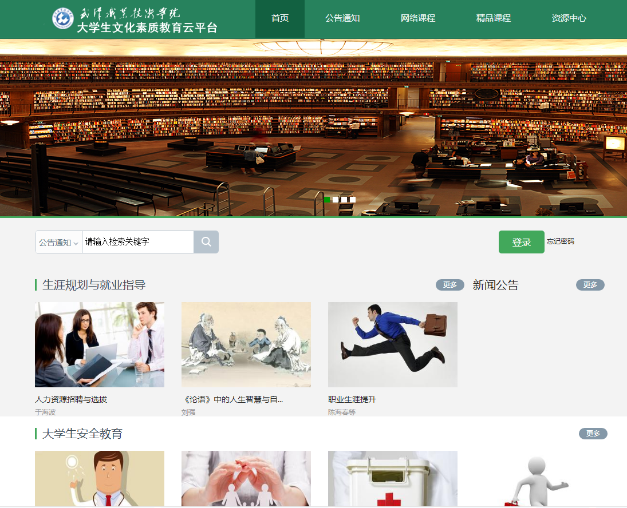
大学生文化素质教育云平台是什么？
武汉职业技术学院“文化素质教育云平台”是一个集课程、视频、文字、图像、动画和语音等多媒体文化素质教育资源于一体，供大学生利用第二课堂时间开展在线自主学习的教育平台。该平台是我校与超星集团合作为我校学生定制的一部在线文化素质教育资源库。平台分为网站版和手机客户端版，在校园网网络环境下均可免费使用。

Slide 3
目标定位
文化素质教育云平台通过对接专业教学主渠道的文化素质教育，立足在第二课堂对大学生加强文学、历史、哲学、艺术等人文社会科学方面的教育，对文科学生加强自然科学方面的教育，全面提升大学生的人文素养、科学素质、文化品位和审美情趣，探索文化素质教育的新路径，推动文化素质教育工作全面深入开展和学校人才培养质量的全面提升。

Slide 4
学习要求：
1.选课要求：学生在进校后的前四个学期内，修完六种内容模块文化素质课程（不可遗漏模块），每个模块自选2门课程完成的在线自主学习。
2.考核要求：考核内容一般包括课程视频观看、平时作业、期末考试成绩三部分，三者最终成绩占比分别为40%、30%、30%。
3.学分换算：学生完成学习并考核合格后获得相应的素质拓展学分，该学分将并入其他第二课堂素质拓展学分集，列入学生毕业成绩单。
4.优秀奖励：如学生自选不同模块12门以上课程的学习并合格，学校将给予一定的奖励。

Slide 5
如何在大学生文化素质教育云平台学习？
1
听课
(视频点播)
40%
相关资料 (视频、图书)
与同学讨论
问老师问题
2
3
测验30%
考试
30%
学习进度管理

Slide 6
选课 在规定时间内完成课程的选择
课程的学习
视频：30 %，课程检验： 40 %，考试：20 %，访问数：10 %访问数达20 次为满分，请知晓。
考试限时:90
任务点完成 60 %可以参加考试
※请同学们牢记时间截点，以免错过学习和考试。
Notes:
视频：30 %，课程检验： 40 %，考试：20 %，访问数：10 %访问数达20 次为满分，请知晓。 考试日期：2016-06-17 00:00 至 2016-06-20 23:59 考试限时:90 任务点完成 60 %可以参加考试

Slide 7
大学生文化素质教育课程
生涯规划与就业指导
中国传统文化
大学生安全教育
心理健康教育
创新创业教育
工匠精神

Slide 8
生涯规划与就业指导（14门）：
序号 | 课程名 | 课程链接
1 | 大学生职业生涯规划（入学版） | http://mooc1.chaoxing.com/course/95920344.html
2 | 就业指导 | http://mooc1.chaoxing.com/course/95920331.html
3 | 大学生就业指导 | http://mooc1.chaoxing.com/course/95920346.html
4 | 时间管理 | http://mooc1.chaoxing.com/course/200080694.html
5 | 如何高效学习 | http://mooc1.chaoxing.com/course/81817677.html
6 | 口才艺术与社交礼仪 | http://mooc1.chaoxing.com/course/80882384.html
7 | 大学生魅力讲话实操 | http://mooc1.chaoxing.com/course/81818234.html
8 | 应用文写作 | http://mooc1.chaoxing.com/course/81862293.html
9 | 大学生职业生涯规划 | http://mooc1.chaoxing.com/course/100017541.html
10 | 形象管理 | http://mooc1.chaoxing.com/course/86780989.html
11 | 有效沟通技巧 | http://mooc1.chaoxing.com/course/81817682.html
12 | 职业生涯提升 | http://mooc1.chaoxing.com/course/95920338.html
13 | 《论语》中的人生智慧与自我管理 | http://mooc1.chaoxing.com/course/81818233.html
14 | 人力资源招聘与选拔 | http://mooc1.chaoxing.com/course/80873118.html

Slide 9
大学生安全教育（5门）：
序号 | 课程名称 | 课程链接
1 | 大学生安全教育 | http://mooc1.chaoxing.com/course/86901156.html
2 | 大学生防艾健康教育 | http://mooc1.chaoxing.com/course/86901155.html
3 | 突发事件及自救互救 | http://mooc1.chaoxing.com/course/80882415.html
4 | 生命安全与救援 | http://mooc1.chaoxing.com/course/80883624.html
5 | 大学生生理健康 | http://mooc1.chaoxing.com/course/81817676.html

Slide 10
创新创业教育（11门）：
序号 | 课程名称 | 课程链接
1 | 大学生创业基础 | http://mooc1.chaoxing.com/course/80884156.html
2 | 网络创业理论与实践 | http://mooc1.chaoxing.com/course/90344496.html
3 | 微商创业指南 | http://mooc1.chaoxing.com/course/90344498.html
4 | 创新思维训练 | http://mooc1.chaoxing.com/course/81818235.html
5 | 创新创业大赛赛前特训 | http://mooc1.chaoxing.com/course/90344499.html
6 | 大学生创新基础 | http://mooc1.chaoxing.com/course/96073455.html
7 | 商业计划书制作与演示 | http://mooc1.chaoxing.com/course/200080695.html
8 | 创业人生 | http://mooc1.chaoxing.com/course/200080696.html
9 | 创业法学 | http://mooc1.chaoxing.com/course/200080697.html
10 | 品类创新 | http://mooc1.chaoxing.com/course/90344497.html
11 | 创业管理实战 | http://mooc1.chaoxing.com/course/80882385.html

Slide 11
中国传统文化（17门）：
序号 | 课程名称 | 课程链接
1 | 中国古代礼仪文明 | http://mooc1.chaoxing.com/course/80873112.html
2 | 中国古代史 | http://mooc1.chaoxing.com/course/80883598.html
3 | 《诗经》导读 | https://mooc1.chaoxing.com/course/95692427.html
4 | 从泥巴到国粹：陶瓷绘画示范 | http://mooc1.chaoxing.com/course/80884153.html
5 | 中国文化概论 | http://mooc1.chaoxing.com/course/80873089.html
6 | 用相声演绎中国文化 | http://mooc1.chaoxing.com/course/80884152.html
7 | 《孙子兵法》与执政艺术 | http://mooc1.chaoxing.com/course/87303484.html
8 | 二十四史名篇导读（一） | http://mooc1.chaoxing.com/course/80884189.html
9 | 考古与人类 | http://mooc1.chaoxing.com/course/80882349.html
10 | 《老子》《论语》今读 | http://mooc1.chaoxing.com/course/80884161.html
11 | 走进《黄帝内经》 | http://mooc1.chaoxing.com/course/80884160.html
12 | 中国古典小说巅峰：四大名著鉴赏 | http://mooc1.chaoxing.com/course/80884116.html
13 | 民俗资源与旅游 | http://mooc1.chaoxing.com/course/80884147.html
14 | 儒学与生活 | http://mooc1.chaoxing.com/course/80882368.html
15 | 戏曲鉴赏 | http://mooc1.chaoxing.com/course/200080527.html
16 | 戏剧鉴赏 | http://mooc1.chaoxing.com/course/200080525.html
17 | 唐诗经典与中国文化传统 | http://mooc1.chaoxing.com/course/80884136.html

Slide 12
心理健康教育（8门）：
序号 | 课程名称 | 课程链接
1 | 大学生恋爱与性健康 | http://mooc1.chaoxing.com/course/86901158.html
2 | 大学生心理健康教育 | http://mooc1.chaoxing.com/course/96073457.html
3 | 幸福心理学 | http://mooc1.chaoxing.com/course/80882408.html
4 | 情绪管理 | http://mooc1.chaoxing.com/course/81816740.html
5 | 大学生爱情兵法 | http://mooc1.chaoxing.com/course/81816741.html
6 | 社会心理学 | http://mooc1.chaoxing.com/course/80882375.html
7 | 心理、行为与文化 | http://mooc1.chaoxing.com/course/80882376.html
8 | 大学生公民素质教育 | http://mooc1.chaoxing.com/course/86780988.html

Slide 13
工匠精神（3门）：
序号 | 课程名称 | 课程链接
1 | 中国古建筑欣赏与设计 | http://mooc1.chaoxing.com/course/80884172.html
2 | 园林艺术概论 | http://mooc1.chaoxing.com/course/80884134.html
3 | 中国书法史 | http://mooc1.chaoxing.com/course/80873103.html

Slide 14
01
PC端学习

Slide 15
推荐浏览器
谷歌
火狐
猎豹

Slide 16
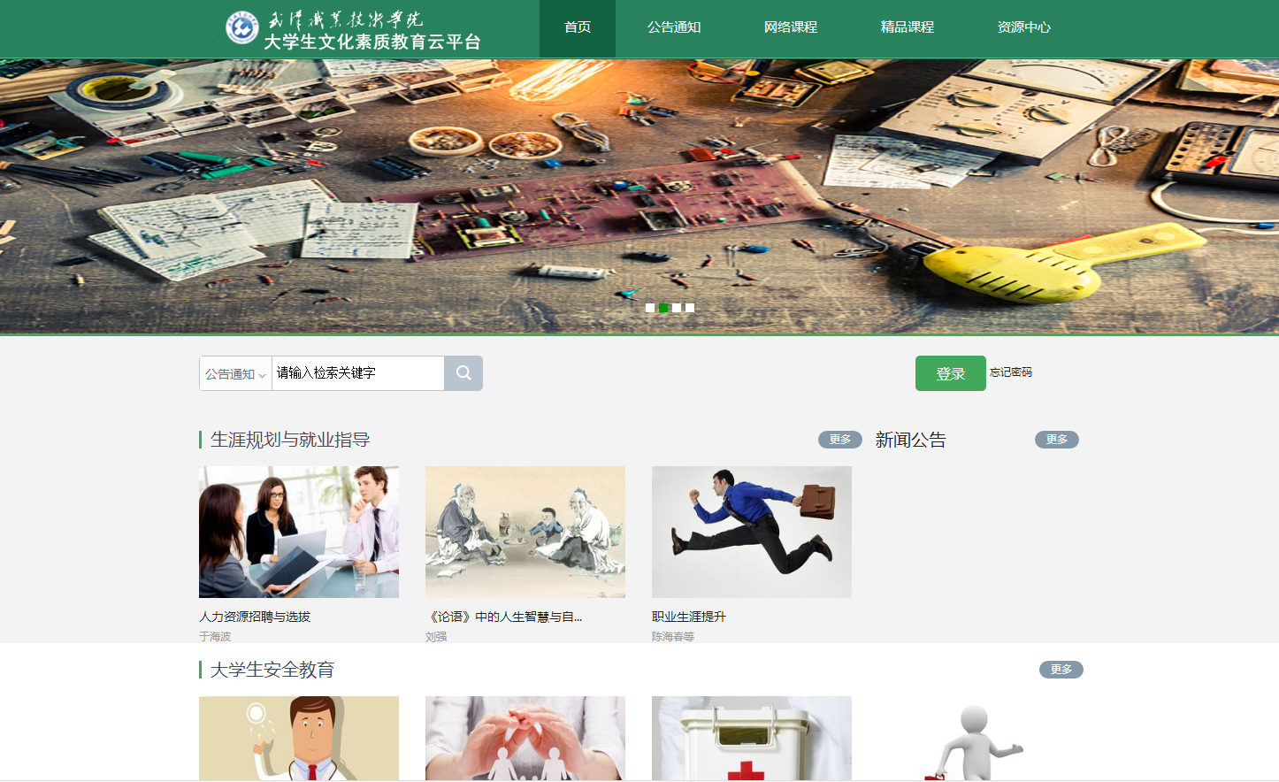
1、打开网页http://wz.fanya.chaoxing.com，点击登录按钮

Slide 17
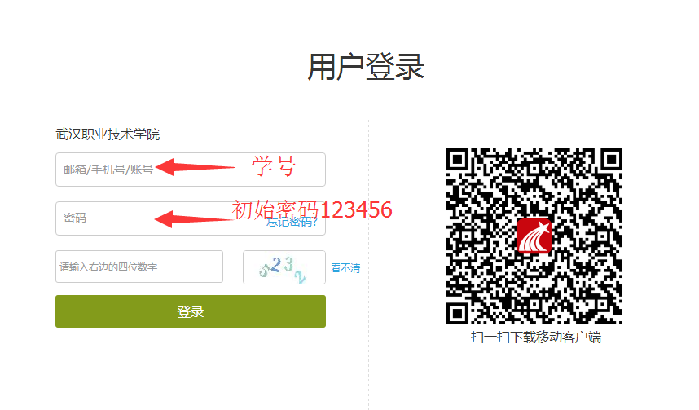
2、使用学号进行登录，初始密码是123456.

Slide 18
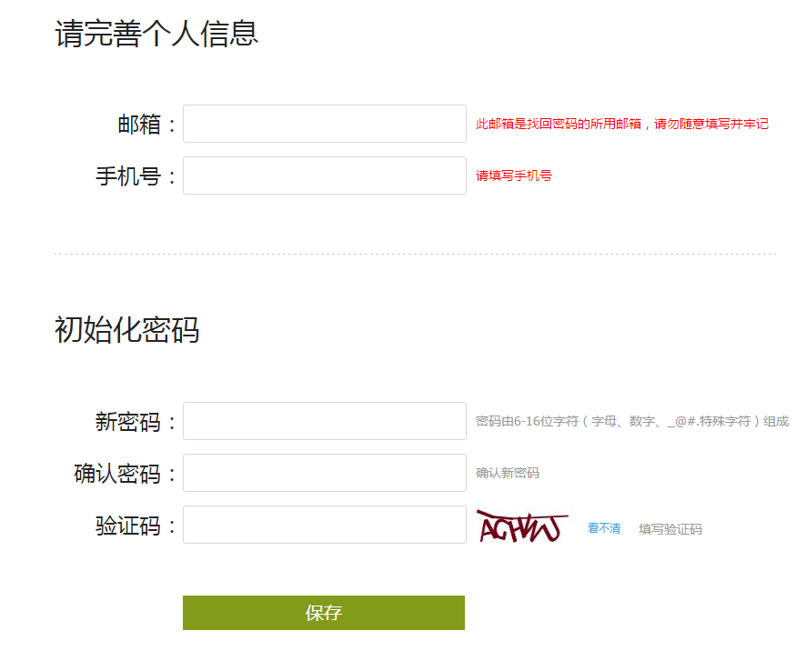
3、点击登陆后会跳出完善个人信息和初始化密码的界面，合理设置自己的密码信息（字母+数字组合），另外完善自己的信息，可以在密码忘记时找回密码。

Slide 19
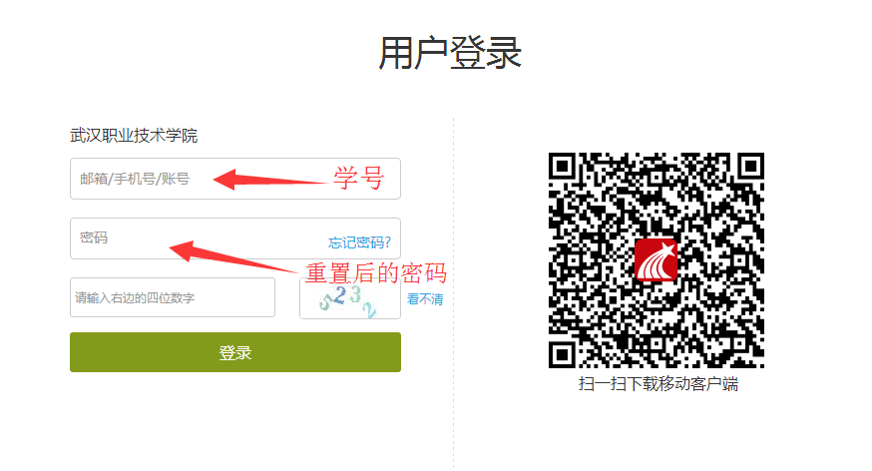
4、使用学号再次登录，密码是重置后的新密码.

Slide 20
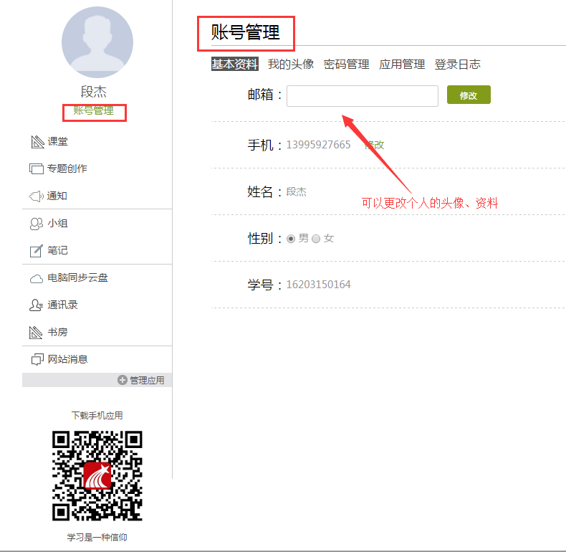

Slide 21
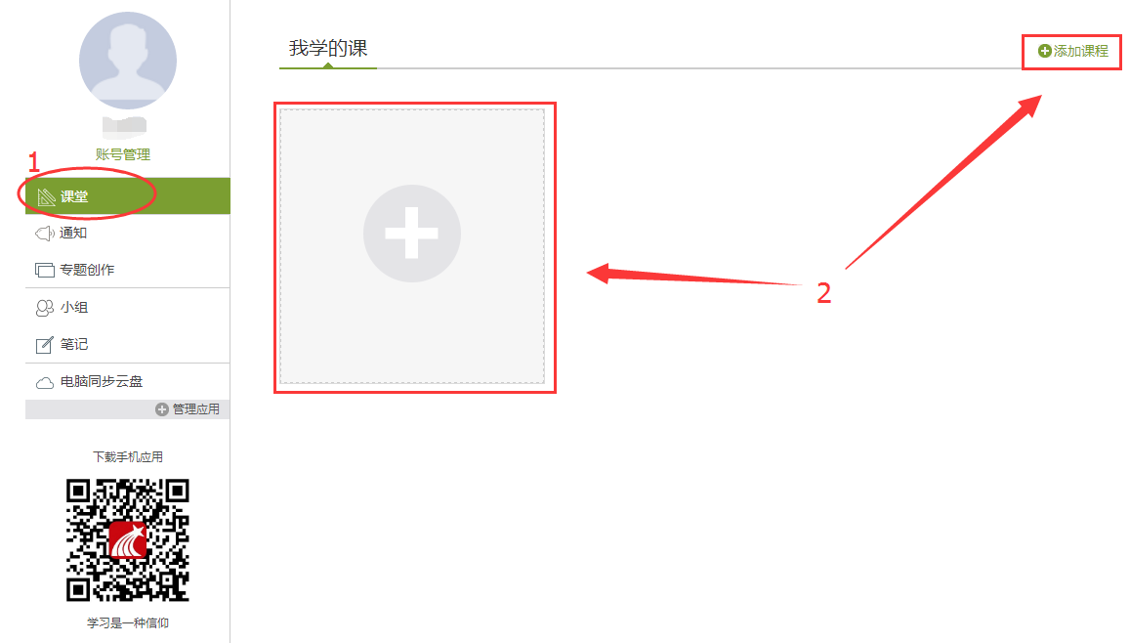
（1）通过PC端登陆后，学生在学习空间页面上选择“课堂”，点击“添加课程”，进入选课页面。

Slide 22
（2）页面跳转至如下图：

Slide 23
（3）学生在上图所示的页面中，课根据左侧课程分类对所显示课程进行筛选。选择一门课程，点击课程封面，页面跳转至如下图：

Slide 24
（3）学生在上图所示的页面中，课根据左侧课程分类对所显示课程进行筛选。选择一门课程，点击课程封面，页面跳转至如下图：
（4）学生在上图的页面中。可以查看到课程介绍、教师团队、参考材料、课程评价、教学资源及课程章节等信息。单击“课程报名”按钮，即可完成课程添加。

Slide 25
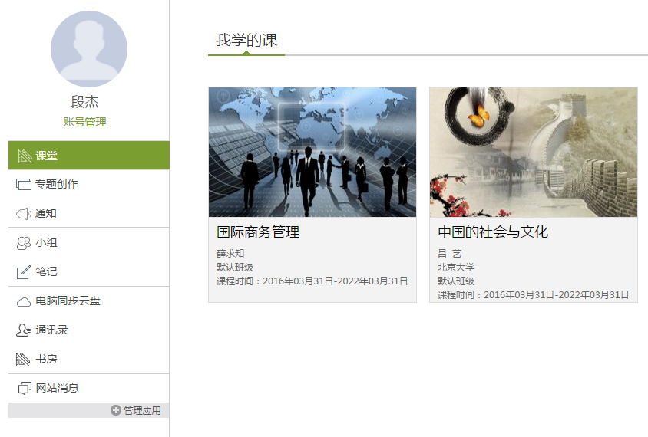
6、进入学习空间，单击课堂

Slide 26
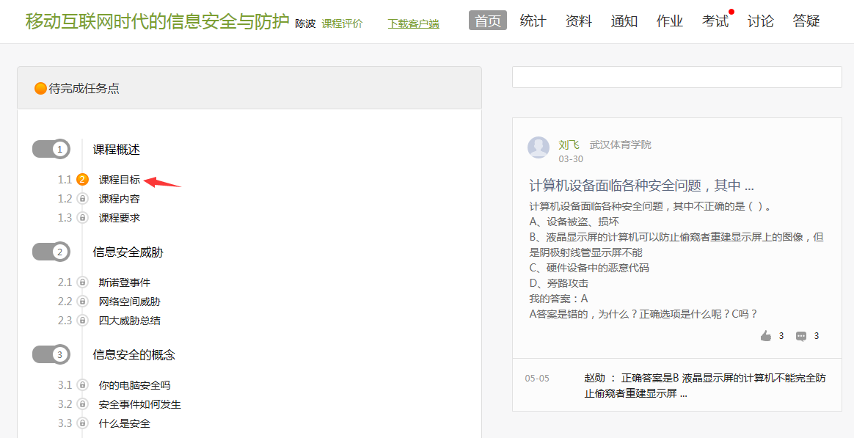
7、单击章节，开始学习

Slide 27
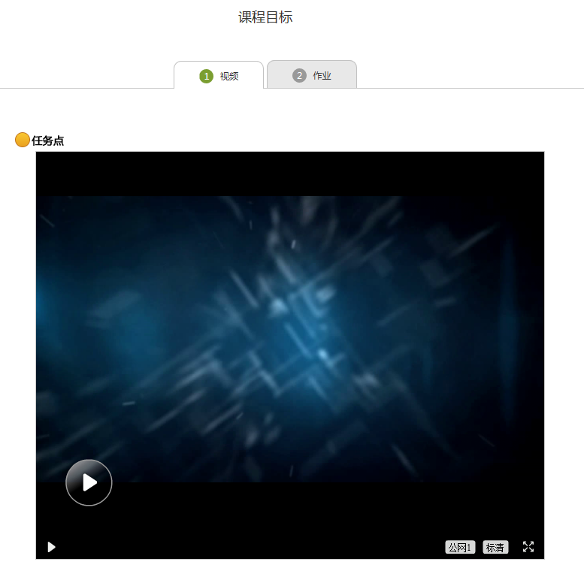
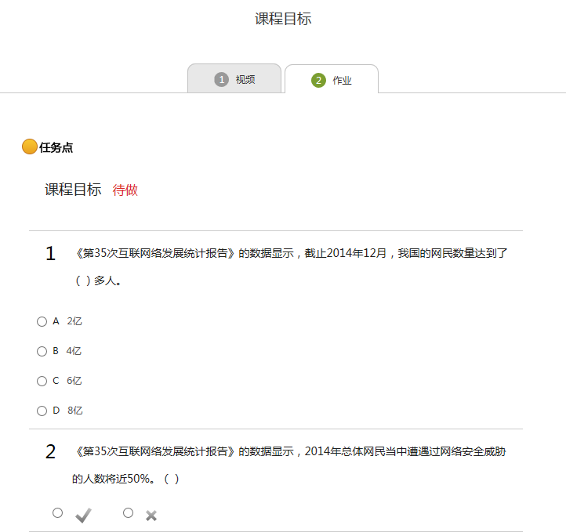
8、完成每个页面的视频和作业任务点

Slide 28
问题1：视频无法播放？
问题2：视频无法播放下一集？

Slide 29
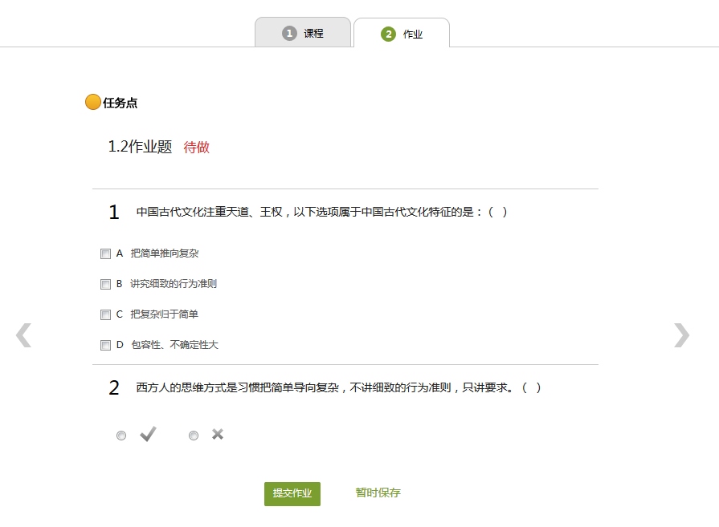
确认试题全部完成，再提交，一旦提交就无法更改。
只保存不提交的话，是没有作业成绩的。
选择项
作业题
提交作业
保存作业

Slide 30
9、在首页的右边参与学习讨论

Slide 31
10、在进度中查看目前自己的学习情况

Slide 32
11、在首页的右边参与学习讨论
完成任务点的100%才能参加考试
随学随考

Slide 33
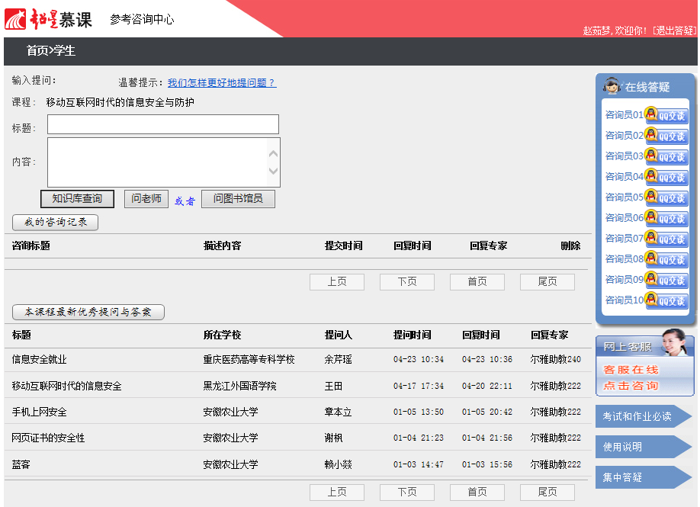
12、第三方答疑

Slide 34
02
移动端学习

Slide 35
1、扫描下方二维码，下载安装“超星学习通”APP。或从应用市场下载超星学习通。

Slide 36
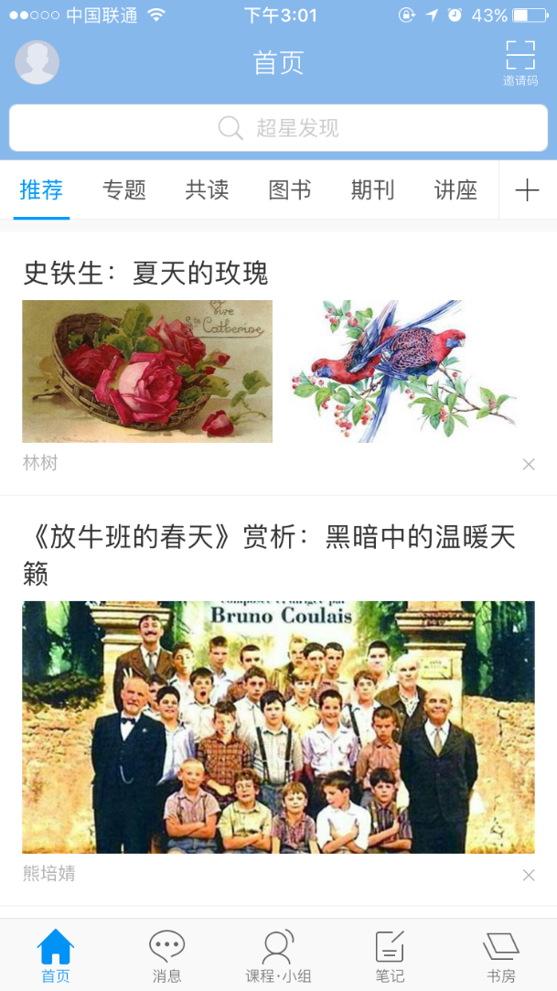
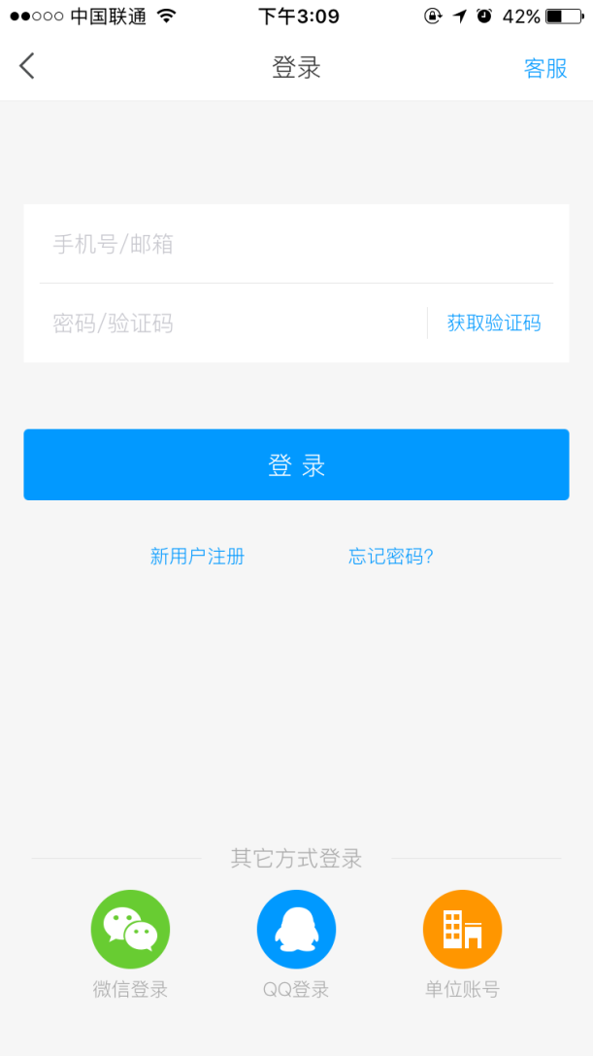
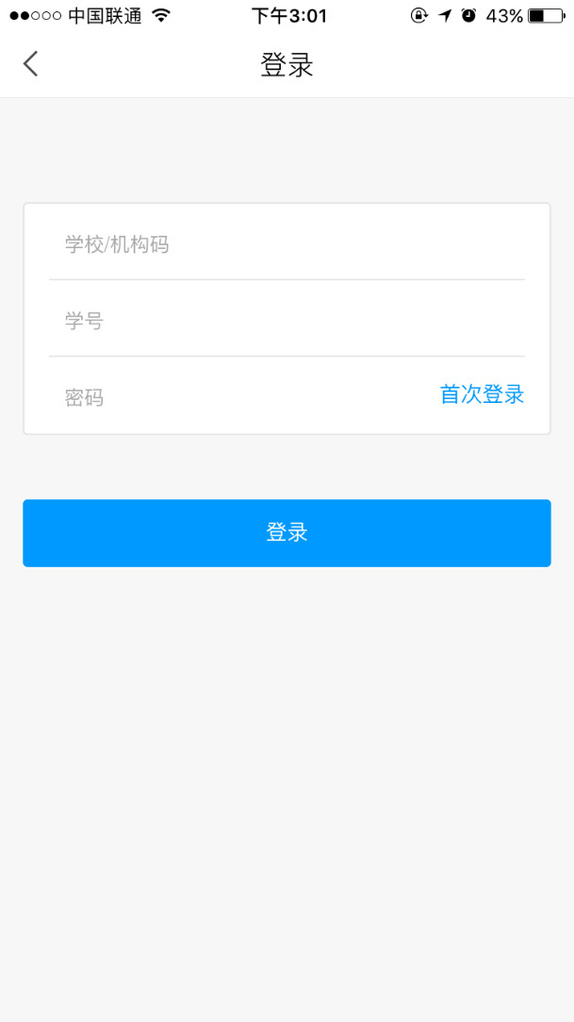
2、登录移动app（切记单位账号登录）
点击头像
2
学校全称
学号
初始密码：123456
3
1

Slide 37
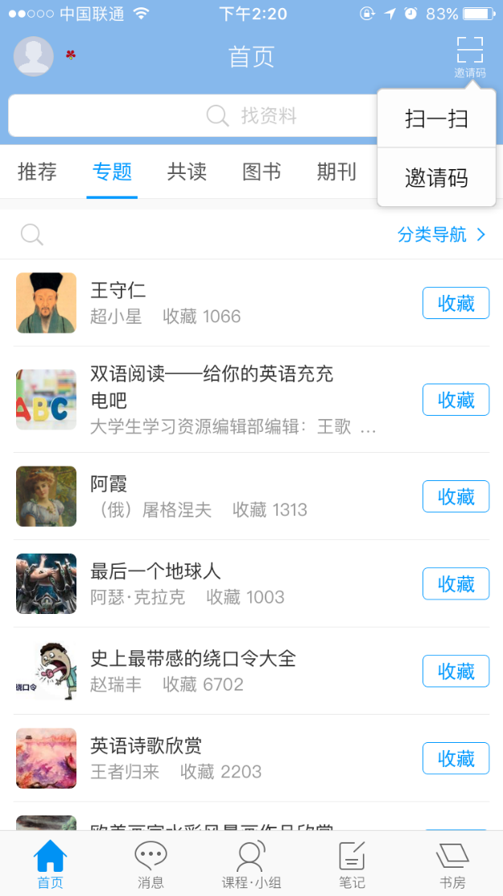
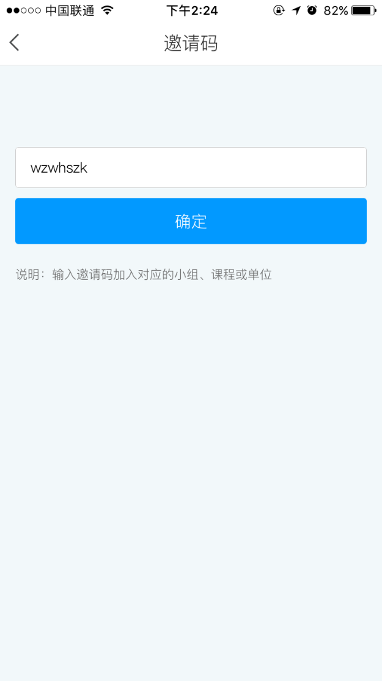
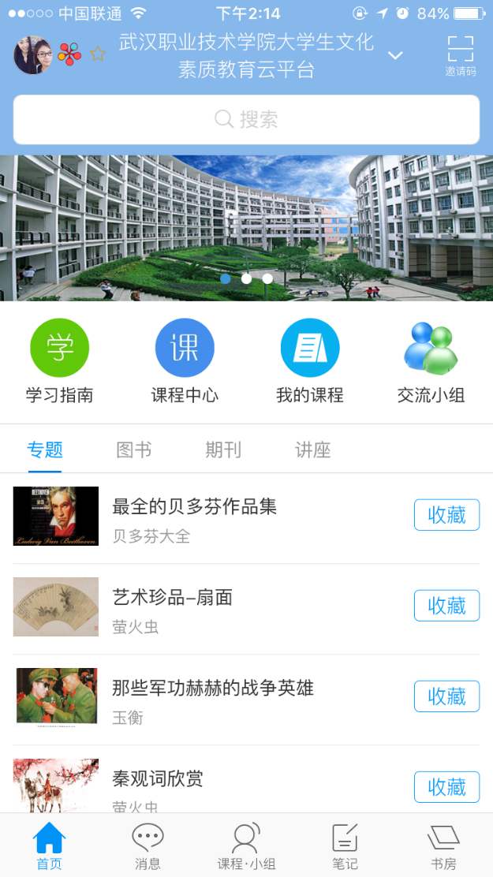
3、进入校内移动端平台（邀请码wzwhszk，即“武职文化素质课”拼音首字母）
1
2

Slide 38
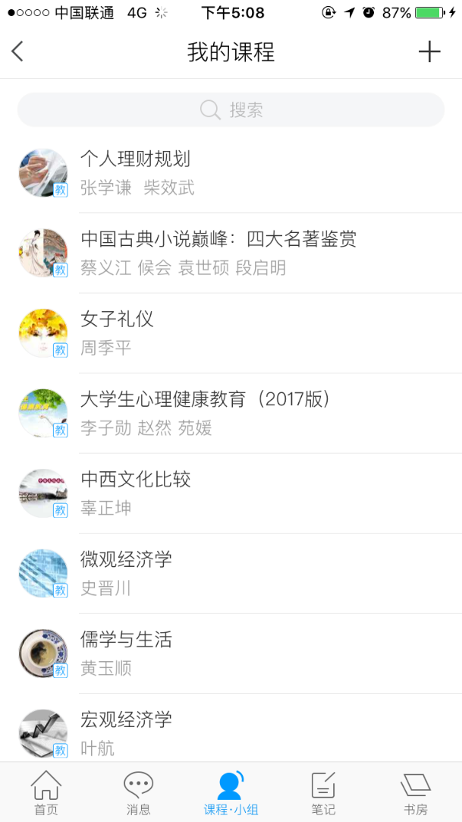
4、开启移动学习
2
1

Slide 39
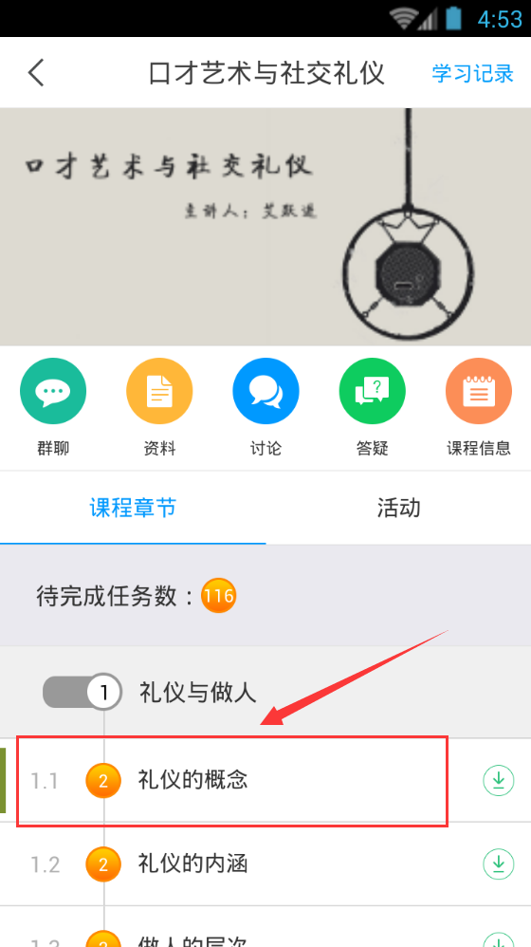
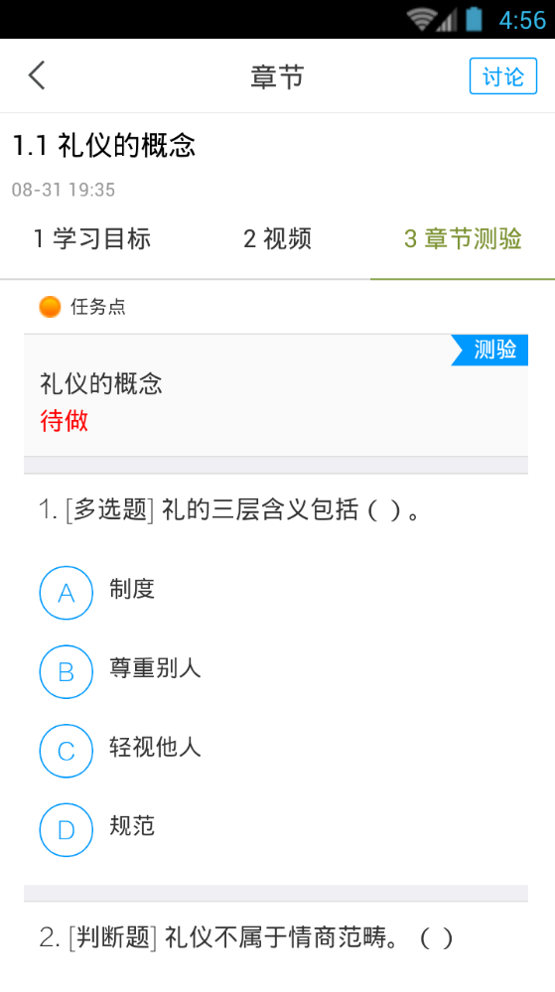
完成测验任务点
完成视频任务点

Slide 40
Q&A
超星集团尔雅客服中心

Slide 41
常见问题
Q1
登录提示用户不存在？
A：PC端是网址错误，需输入正确网址
移动端是单位没有选择或者错误，需输 入正确单位名称
Q4
网页报错？
A：PC端 清除浏览器缓存重新登录或者切换谷歌浏览器/火狐浏览器
移动端 安装更新最新的“超星学习通”版本登录提示用户不存在？
Q2
密码忘记？
A：找在线客服重置密码
自己通过邮箱或者手机号找回
Q3
登录后没有课程？
A：可能是使用了绑定了其他账号的手机号或者邮箱登录了系统，请输入学校正确网址，使用学号进行登录。

Slide 42
常见问题
Q5
视频刷不出来或者报错？
A：切换网络或者高清/标清切换登录提示
Q8
Q8.考试时因为各种客观原因（断电、断网、电脑蓝屏、黑屏等），而中断了考试怎么办?
A：在没有点击提交的情况下均可重新进入考试界面参加考试。
Q6
视频和作业都已经完成的情况下，无法解锁下一个任务点？
A：点击该任务点的复核按钮，复核该任务点。
Q7
作业提交无反应
A：如课程没有结课，提交作业无反应，或者无法加载，请清理浏览器或者app缓存退出重新登录，或者换谷歌浏览器登录完成即可。

Slide 43
特别提醒：
在平台使用过程中遇到问题，可采取以下方式获得解决：
点击平台首页右上角或者右下角处客服图标，在线咨询客服人员，客服将会第一时间为您解答。
客服热线：400-902-0966
如有刷课作弊的行为，本门课程记作0分，并取消其再次选修网络课程的资格。请大家诚信学习！

Slide 44
祝大家学习进步！

